Slide 1
BÁNK BÁN

Slide 2
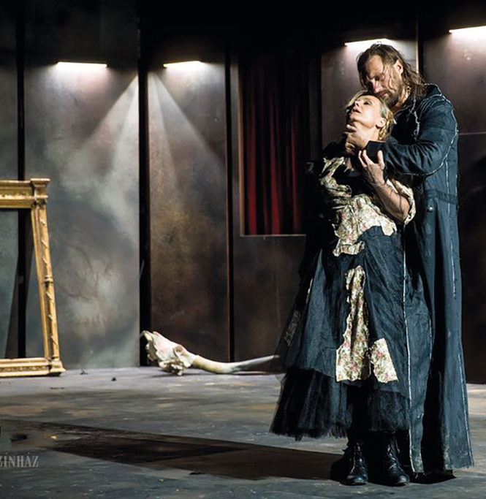
Az első színház, ahol bemutatták a Bánk Bánt, a Budapesti Nemzeti Színház volt.
A darab bemutatója 1862. február 8.
Az első előadás nagyon sikeres volt, és hatalmas visszhangot váltott ki.
A korszakban pozitívan fogadták az előadást, és azóta is népszerűségnek örvend.
A Nemzeti Színházban többször is bemutatták a Bánk Bánt az évek során.
A darabnak számos emlékezetes előadása volt ebben a neves színházban, amely hozzájárult a mű nagy sikeréhez és népszerűségéhez.

Slide 3
Magyar színházak, ahol előadták a Bánk Bánt
Budapesti Nemzeti Színház
Vígszínház
Katona József színház (Kecskemét)
(vidéki színházak)
Thália színház
Csokonai színház

